Slide 1
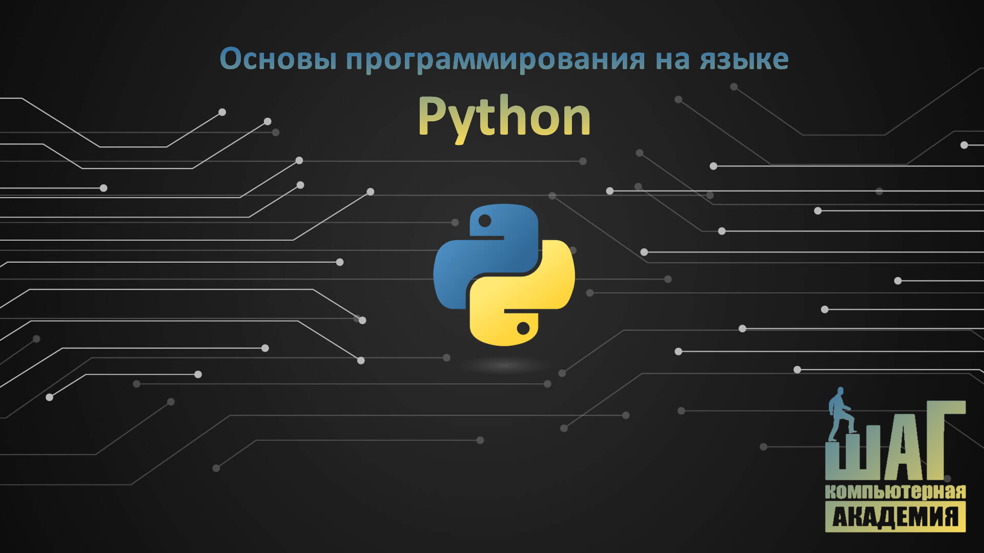
Урок 2
Аппаратное обеспечение ПК

Slide 2
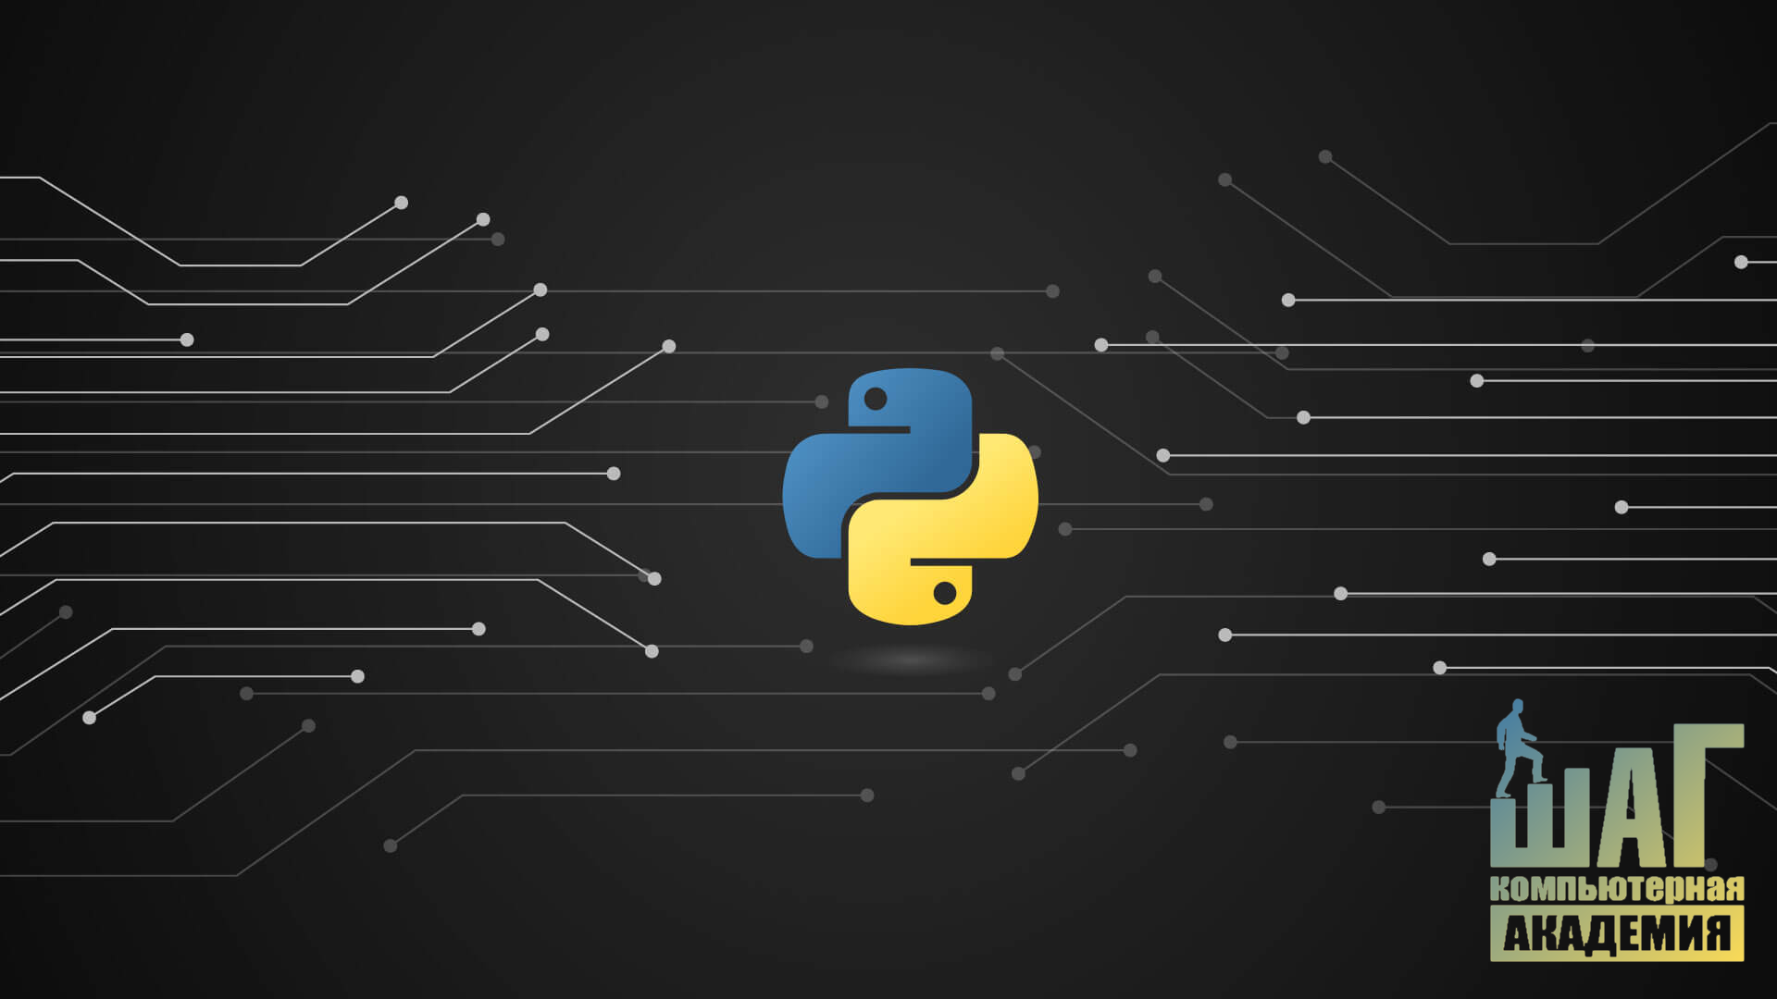
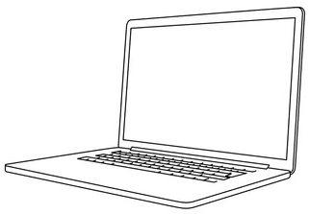
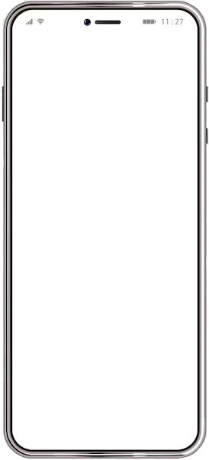
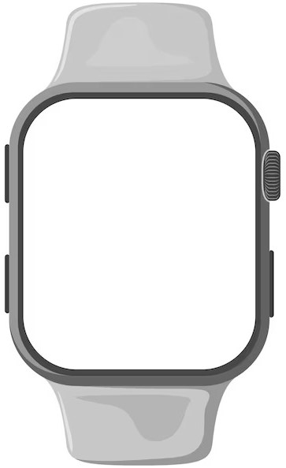
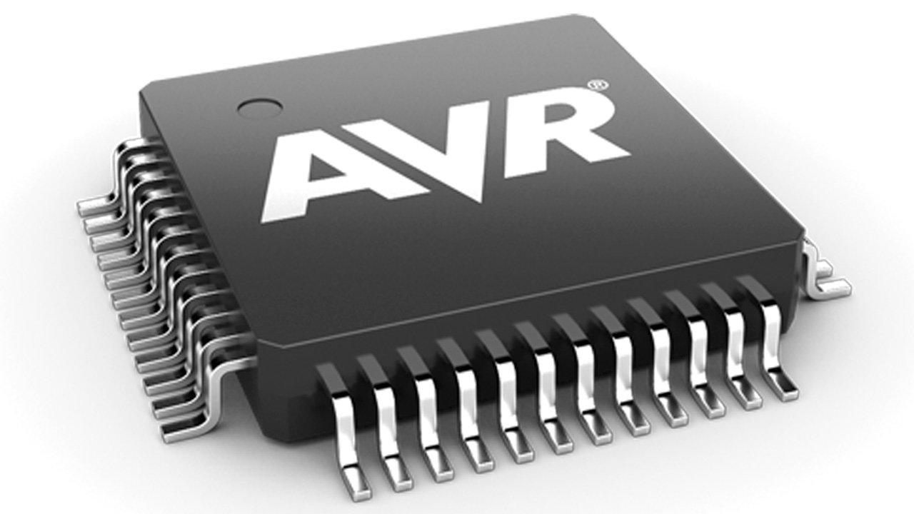
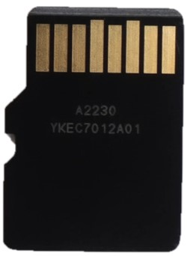
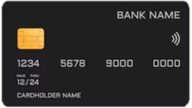
Что из этого компьютер?

Slide 3
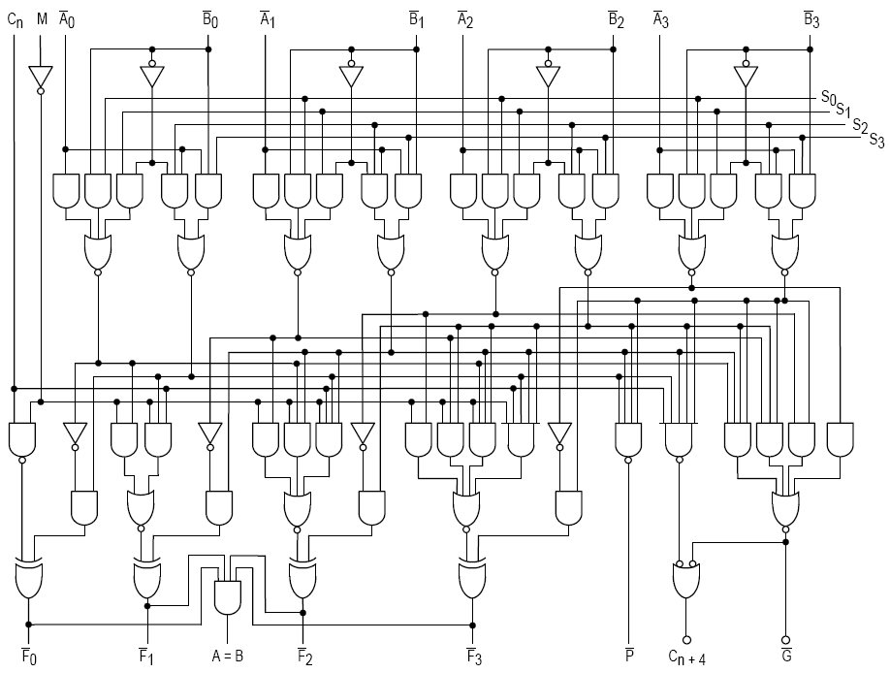
Компьютер
Устройство, способное выполнять арифметические и логические операции, без прямого вмешательства человека.

Slide 4
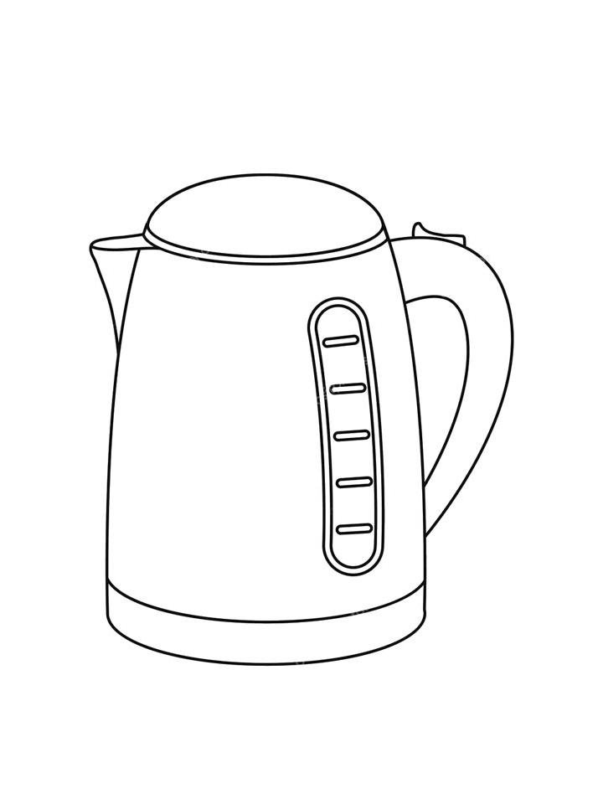
Электрочайник – компьютер?

Slide 5

Мозг – компьютер?

Slide 6
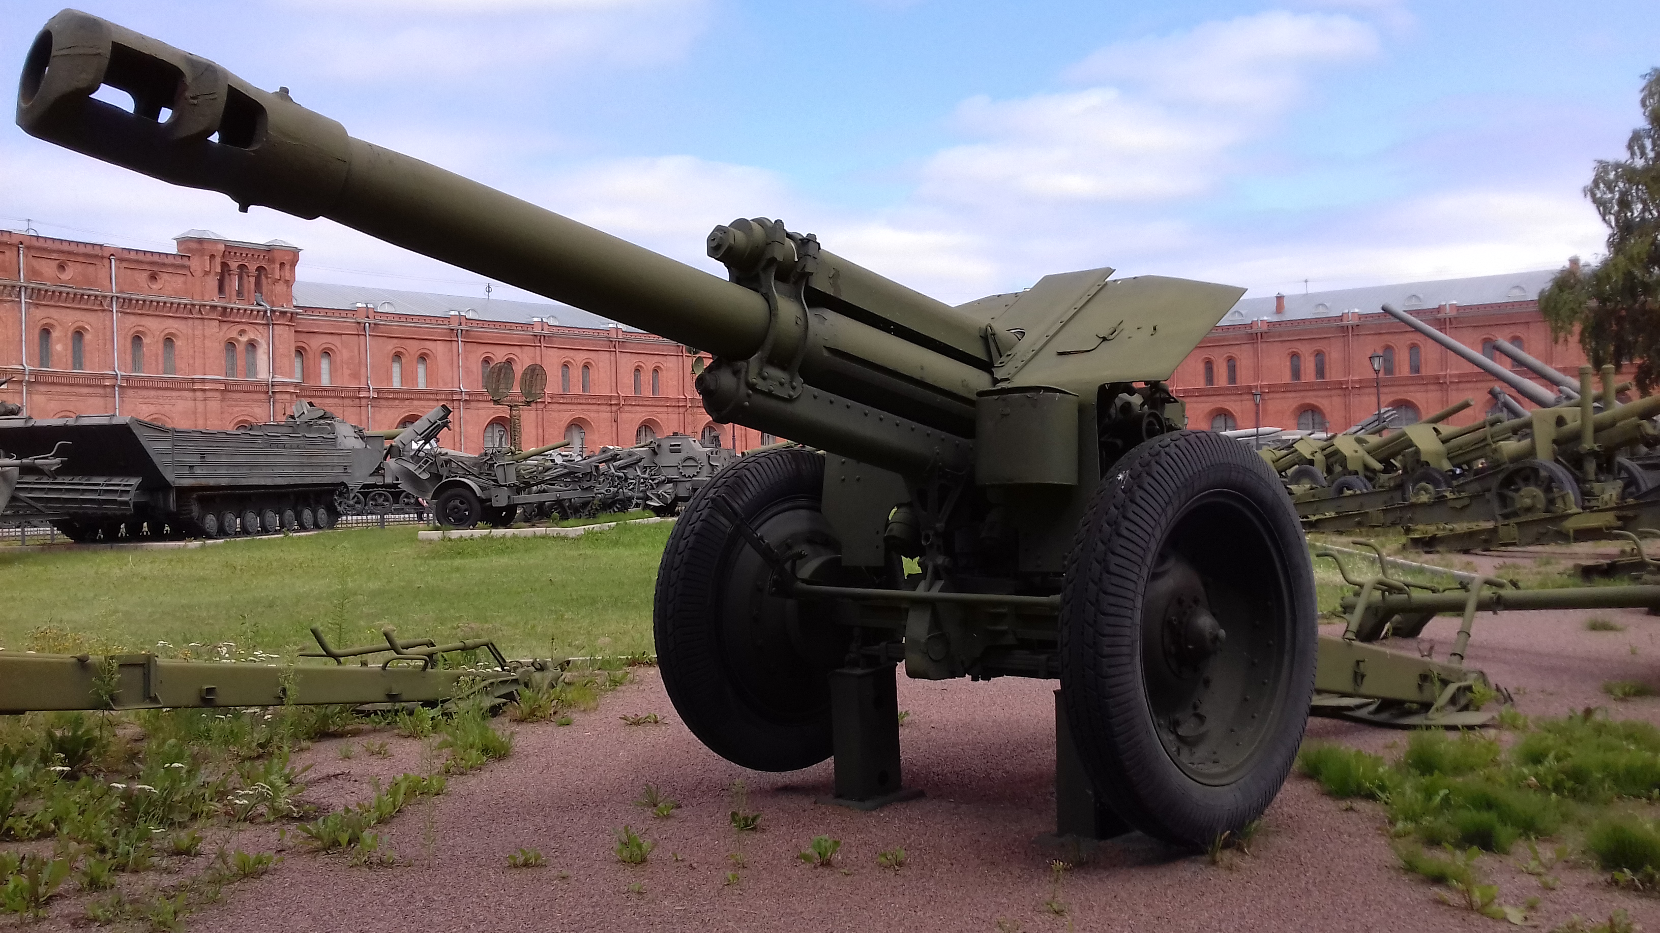
152-мм советская гаубица Д-1

Slide 7
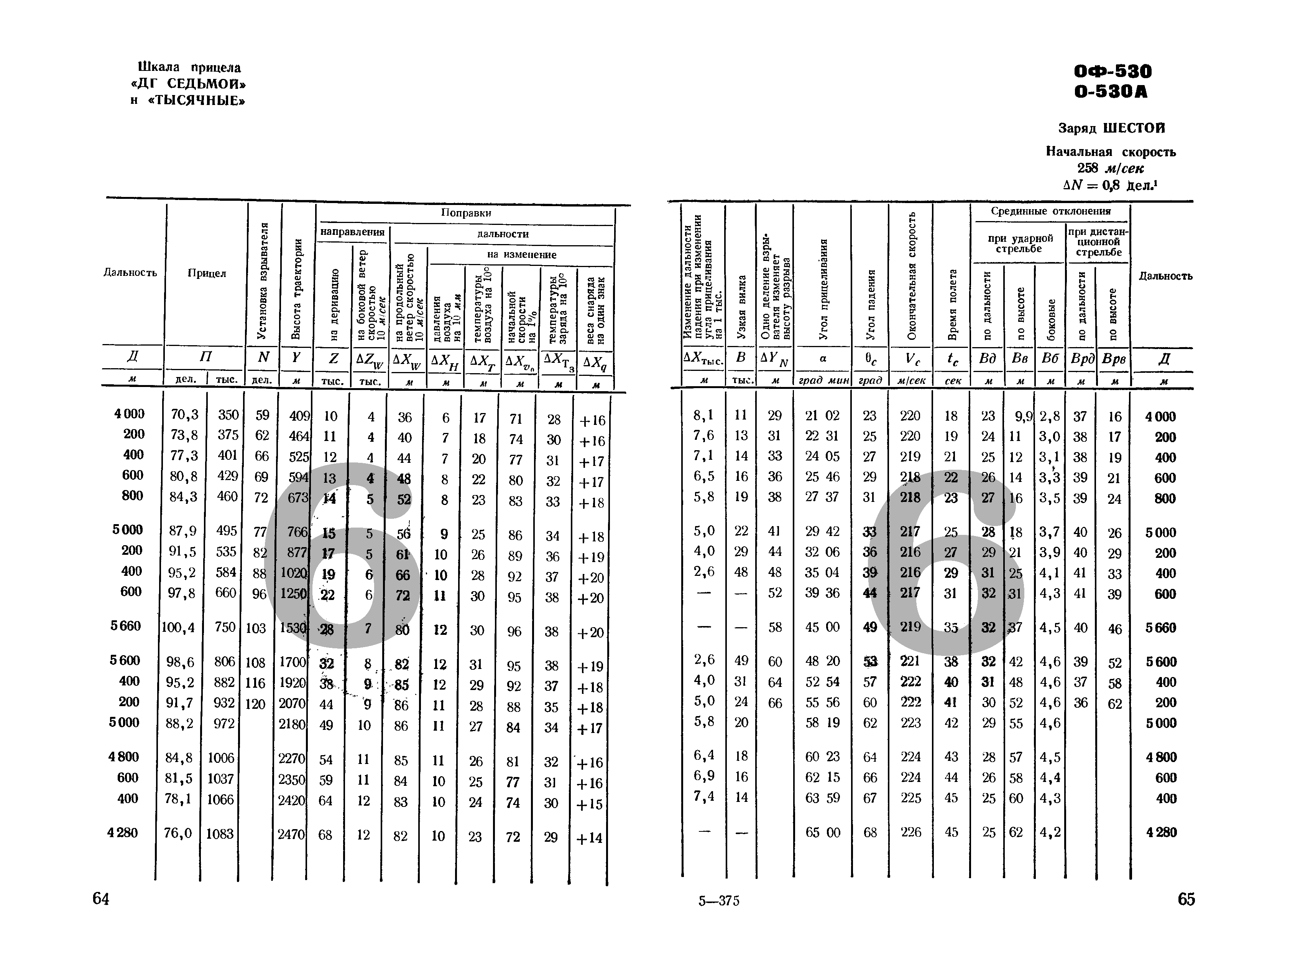
Таблица ОФ-530/О-530А

Slide 8
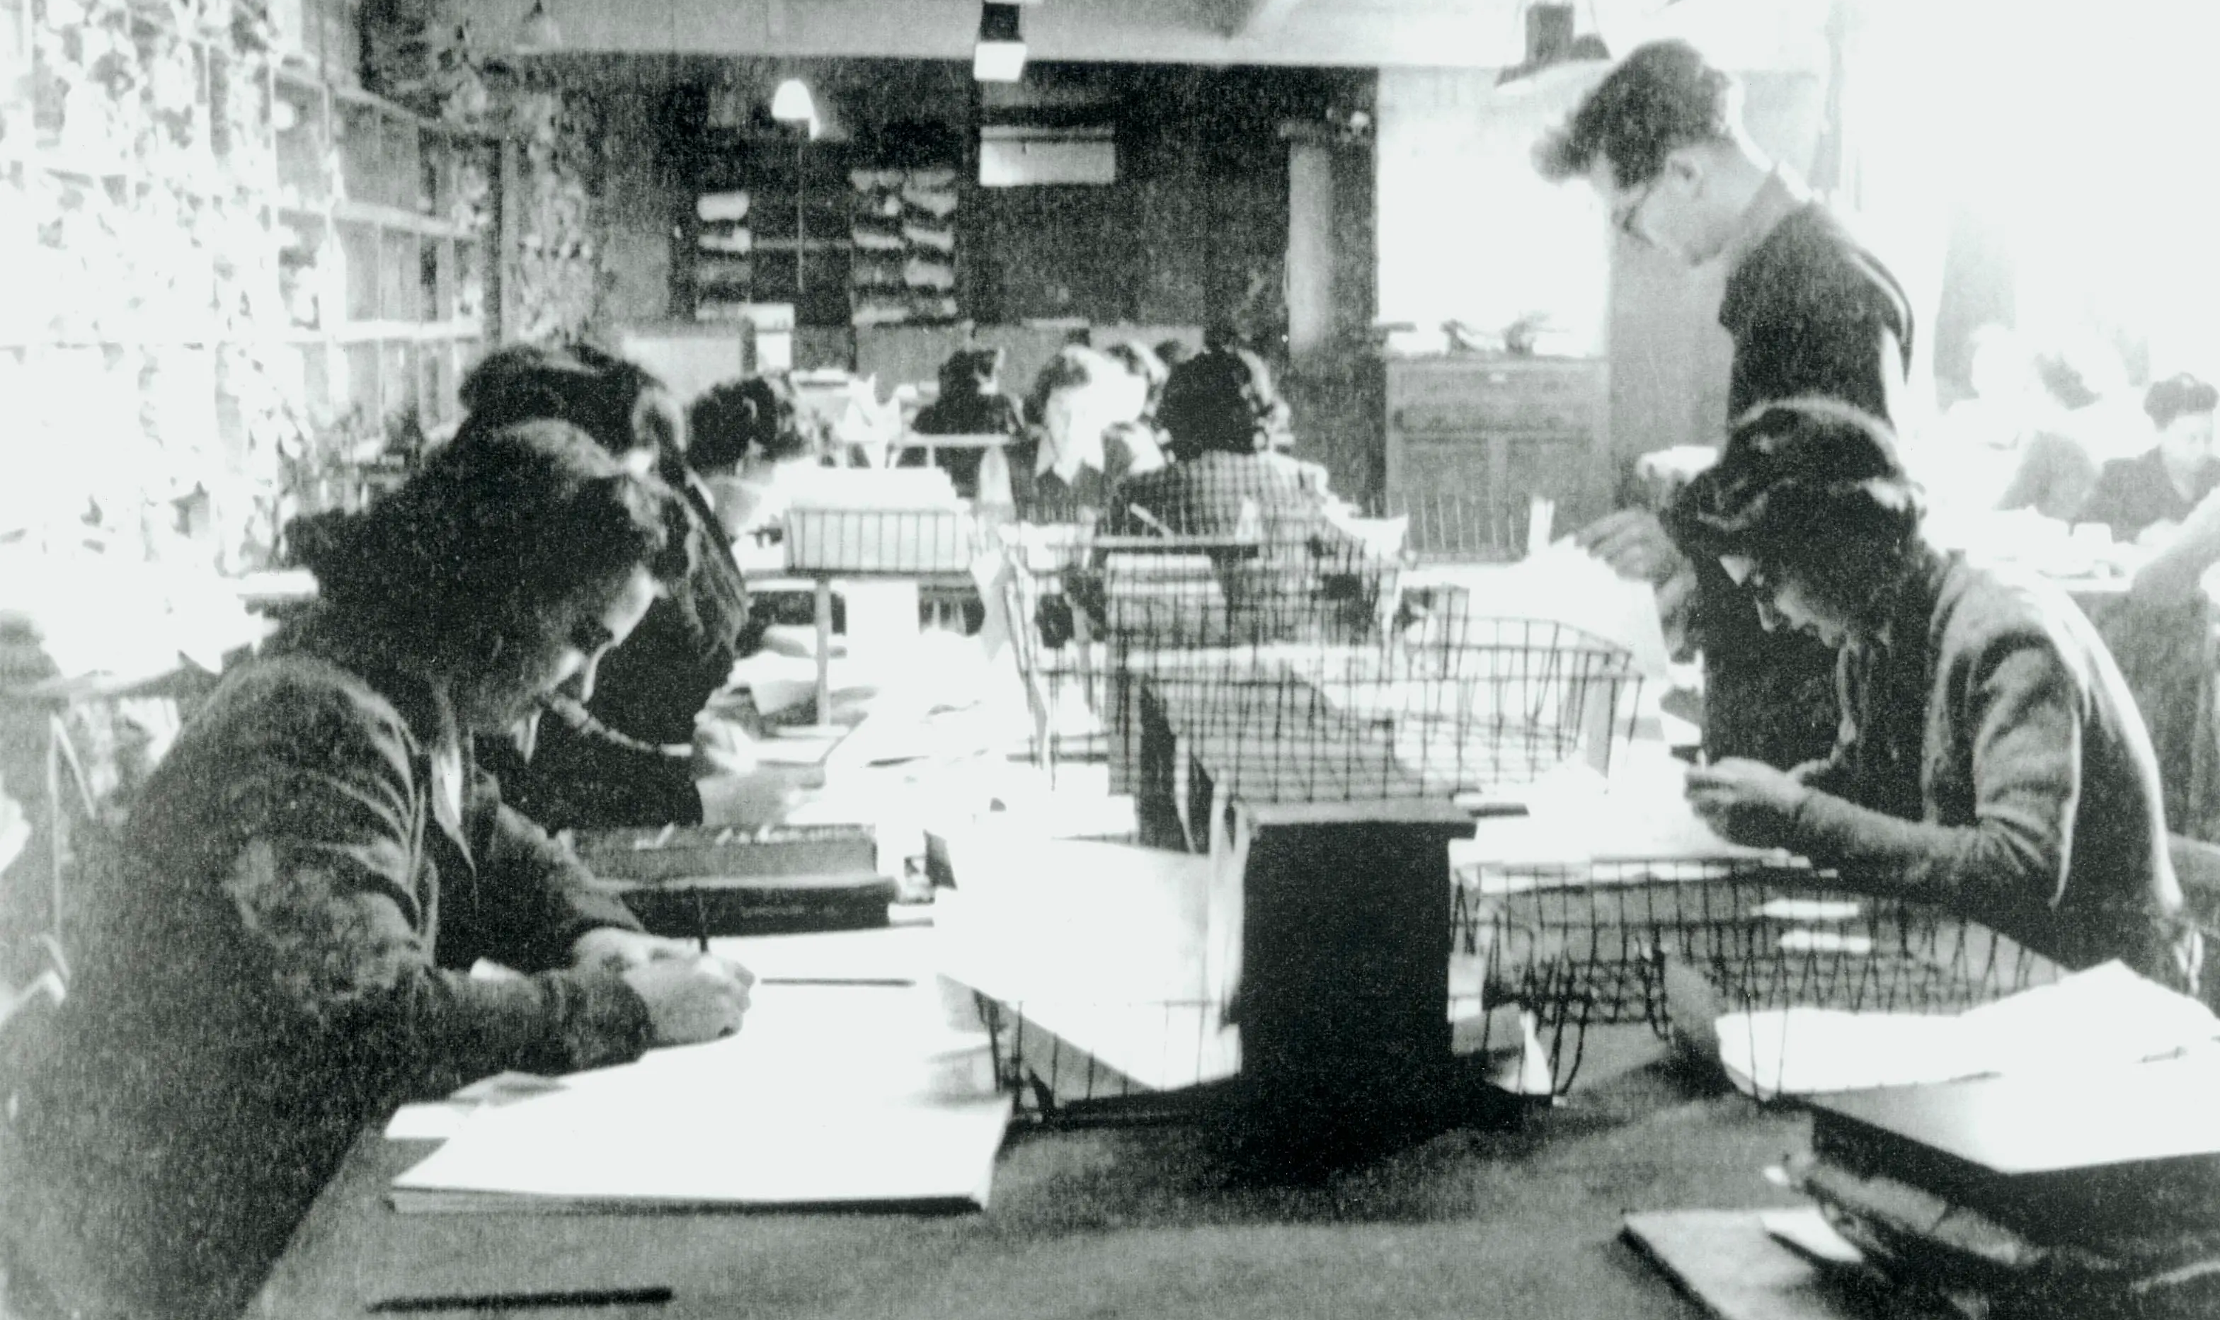
«Вычислители»

Slide 9
Таблица стрельбы
Таблицы стрельбы рассчитывались для каждого отдельного типа снаряда и орудия перед принятием на вооружение и при различных комбинациях множества параметров – возвышение ствола, номер заряда, скорость снаряда, скорость ветра, температура воздуха, давление воздуха, температура заряда.

Slide 10
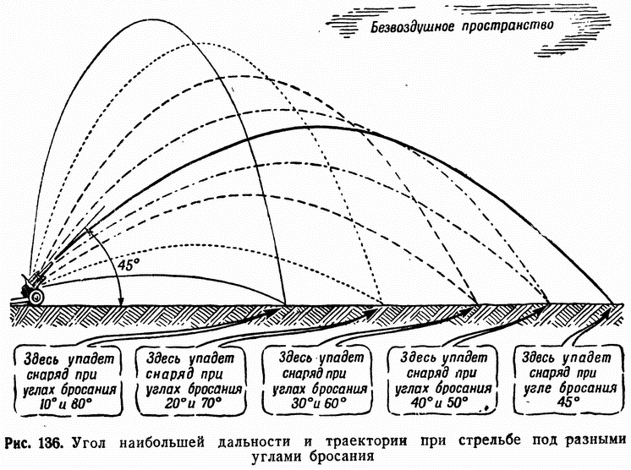
Траектории
Расчёт каждой траектории требовал примерно 1000 операций. Требовался кропотливый расчёт около 3000 траекторий полёта снаряда. Один вычислитель был способен выполнить этот расчёт за 16 дней, а на вычисление всей таблицы потребовалось бы 4 года.

Slide 11
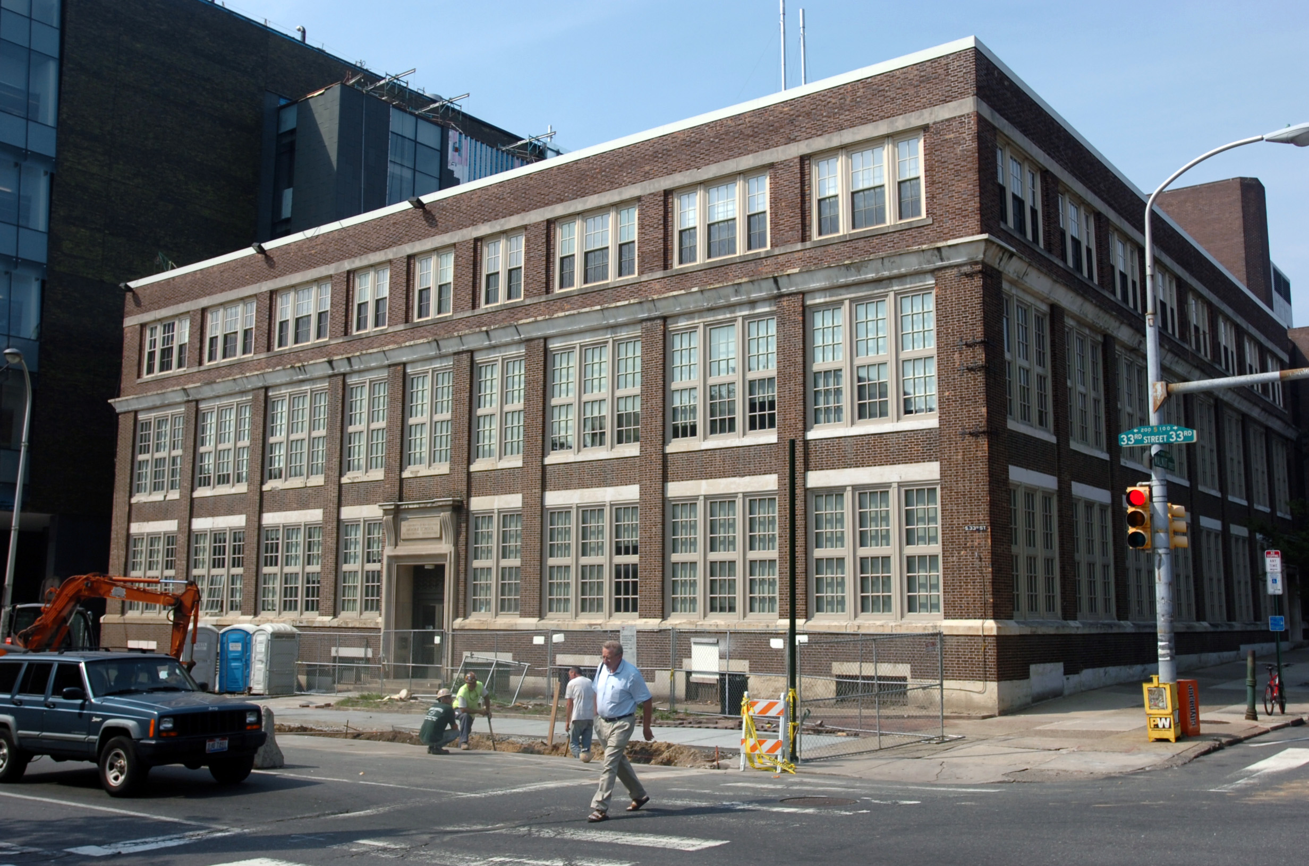
Институт Мура

Slide 12
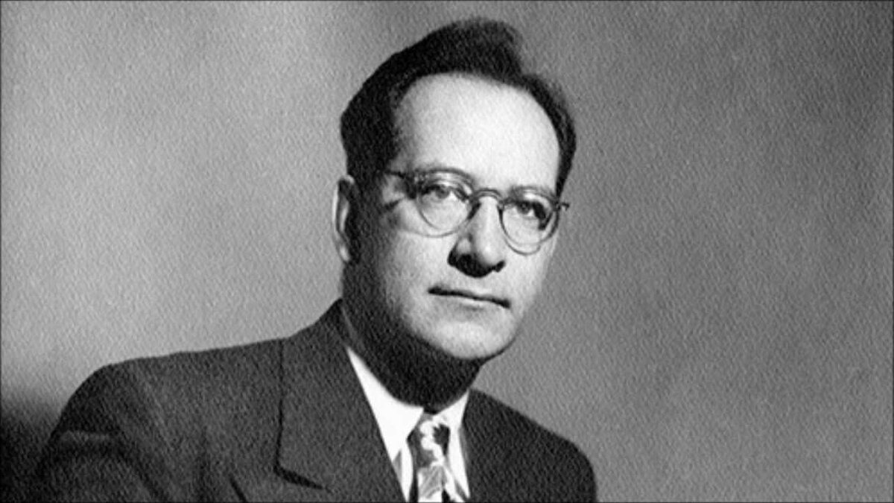
Джон Мокли

Slide 13
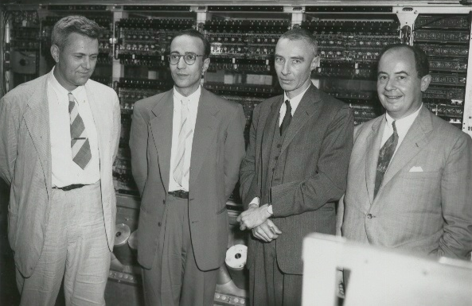
Машина Фон Неймана
Слева направо:
Джулиан Бигелоу
Герман Голдстайн
Роберт Оппенгеймер
Джон фон Нейман

Slide 14
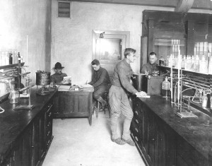
Баллистическая лаборатория

Slide 15
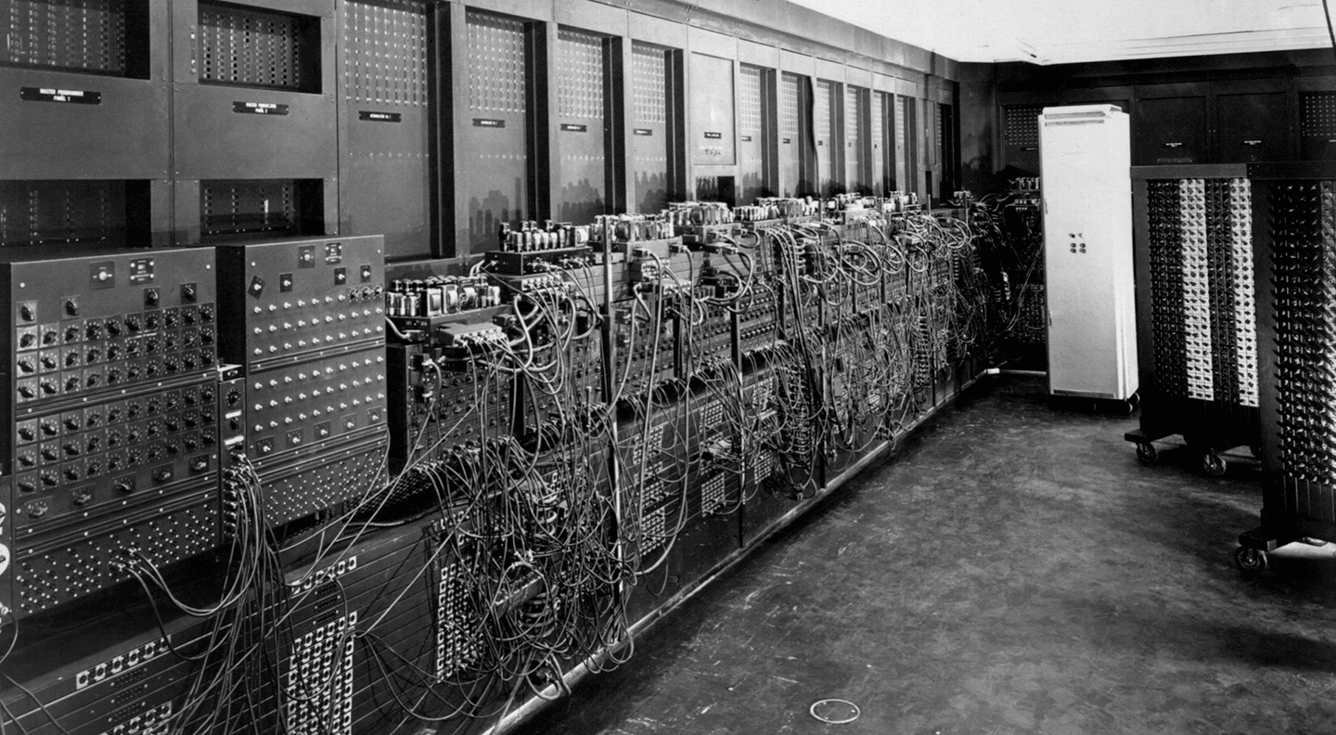
ENIAC (1943-1946)
Сложение – 0.002 секунд
Умножение – 0.0028 секунд

Slide 16
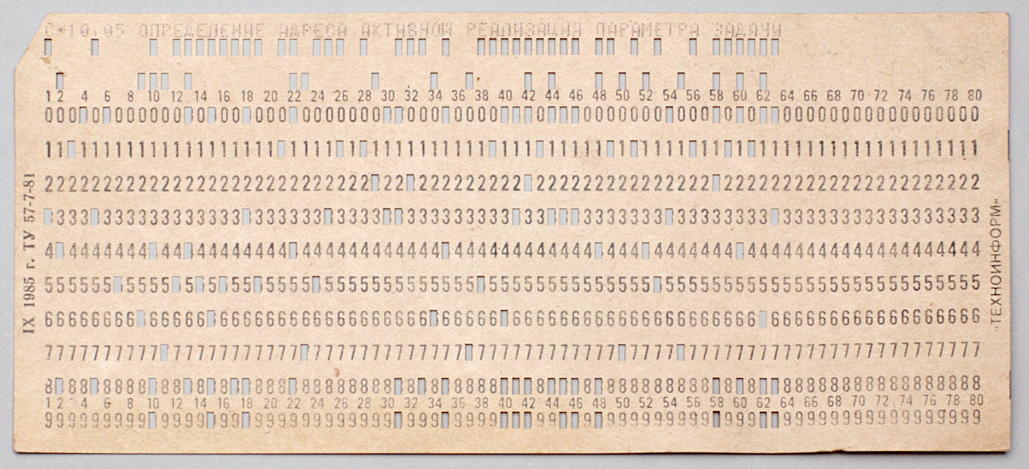
Перфокарта

Slide 17
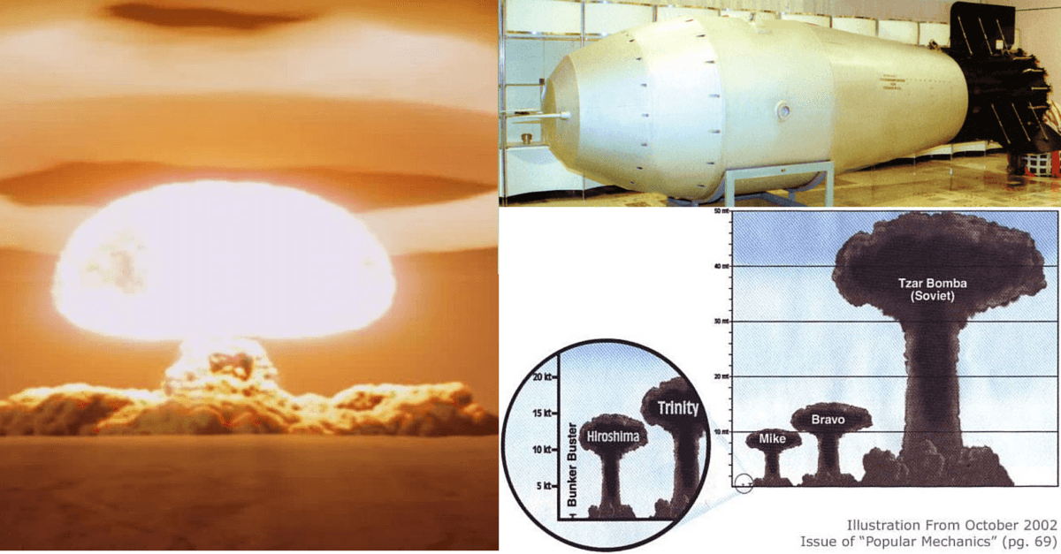
Термоядерный взрыв (1961)

Slide 18
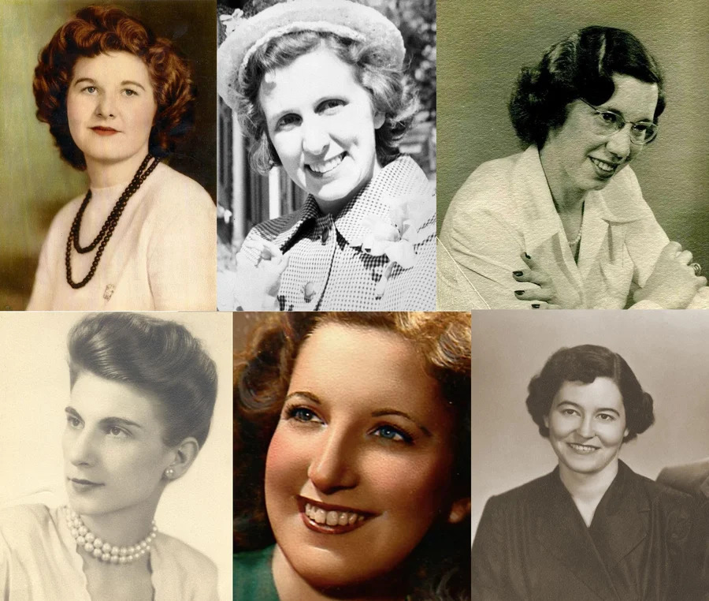
Первые программисты
Слева направо.
Первый ряд:
Джин Дженнингс Бартик
Кэтлин Антонелли
Бетти Холбертон
Второй ряд:
Франсис Спенс
Мэрлин Мельцер
Рут Тейтельбаум

Slide 19
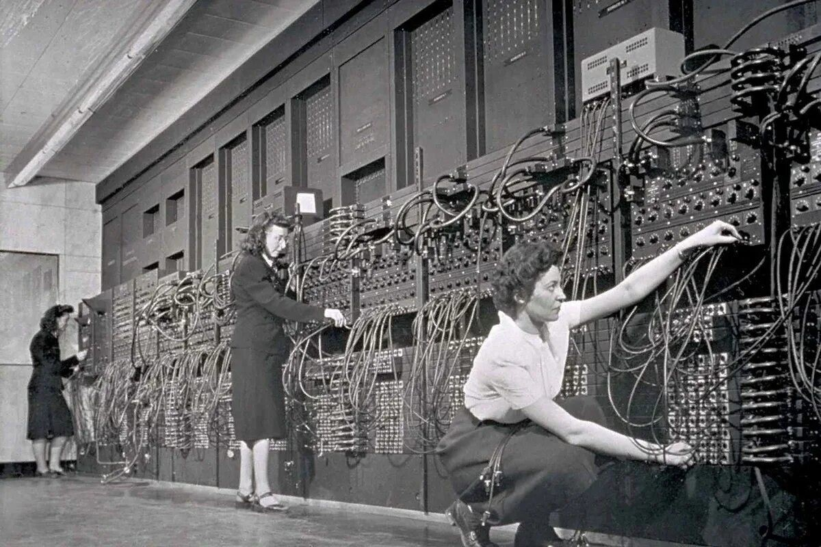
Перекоммутация (перепрограммирование)

Slide 20
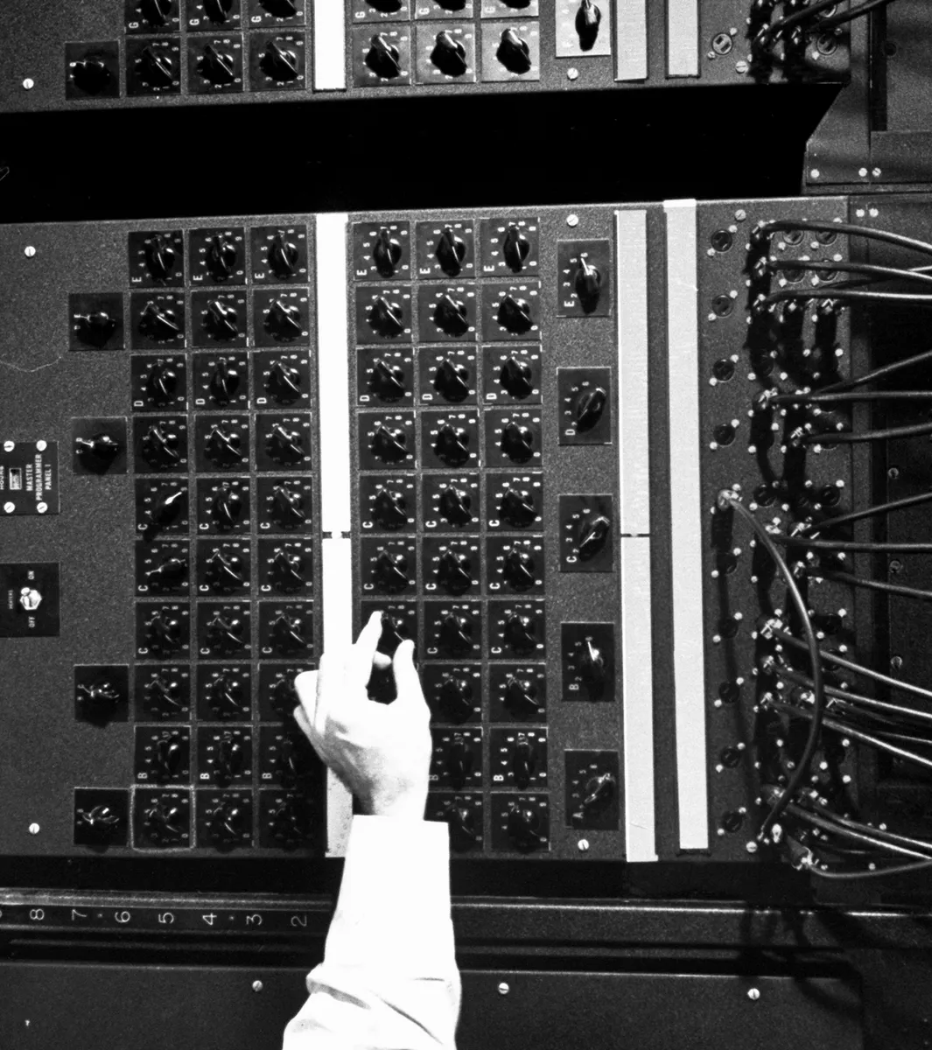
Применение ENIAC
В Баллистической лаборатории на ENIAC выполнялись расчеты по проблеме термоядерного оружия, прогнозам погоды в СССР для предсказания направления выпадения ядерных осадков на случай ядерной войны, инженерные расчёты, таблиц стрельбы, включая таблицы стрельбы ядерными боеприпасами.

Slide 21
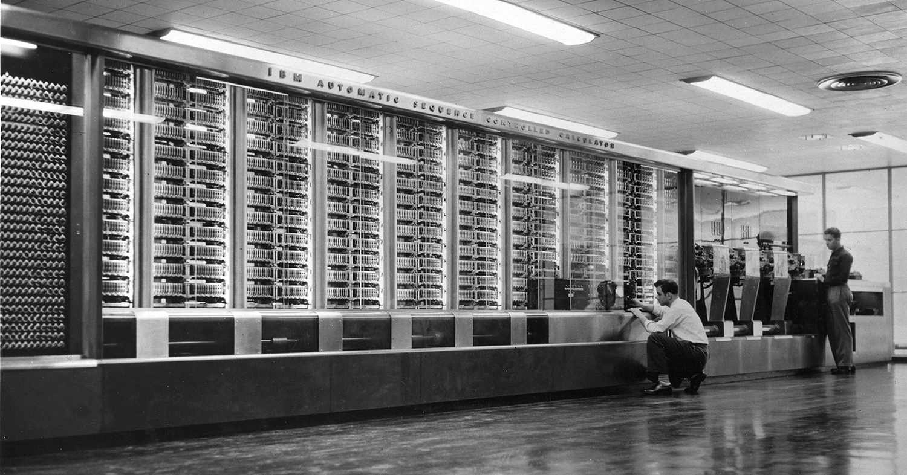
Mark I (1944)
Сложение – около 0.3 секунд
Умножение – около 6 секунд

Slide 22
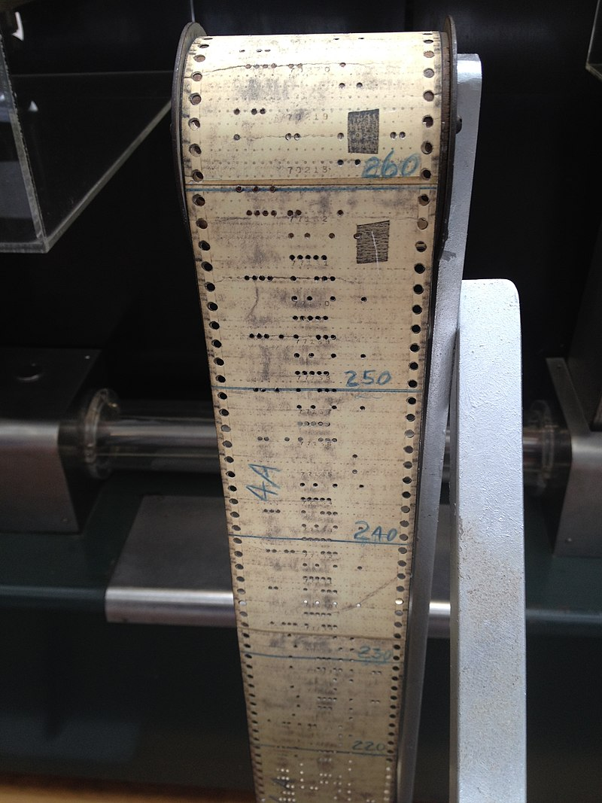
Перфолента для Mark I

Slide 23
Виды компьютеров
Персональные компьютеры (ПК)
Моноблоки
Мобильные компьютеры
Нательные компьютеры
Микрокомпьютеры
Игровые компьютеры
Компьютеры особого назначения
Квантовые компьютеры

Slide 24
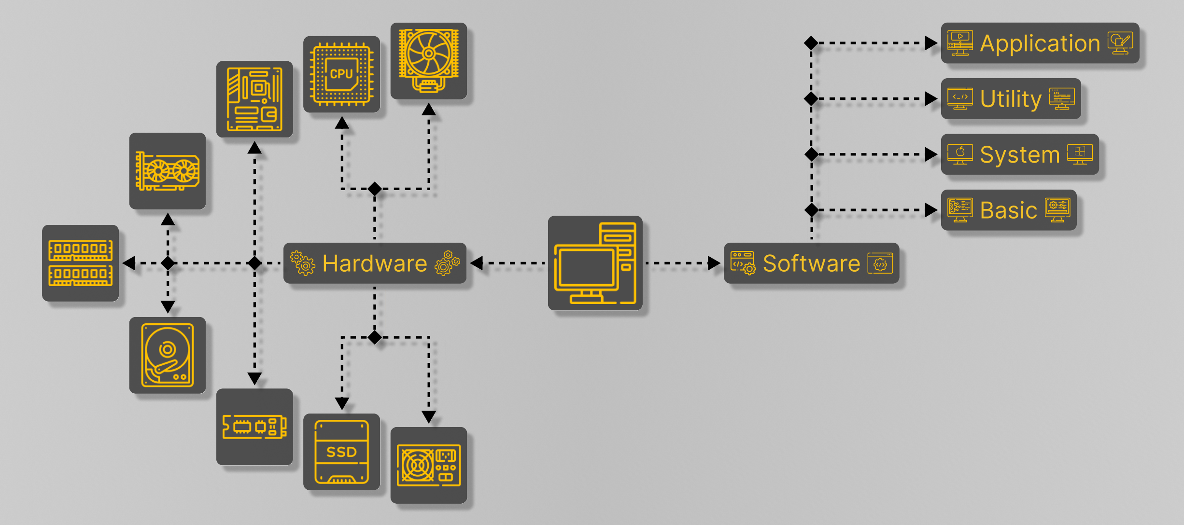
Компьютерное обеспечение

Slide 25
Аппаратное обеспечение ПК
Центральный процессор (Central Processing Unit – CPU)
Графический процессор (Graphics Processing Unit – GPU)
Охлаждение процессора
Оперативное запоминающее устройство (Random Access Memory – RAM)
Твердотельный накопитель (Solid-State Drive – SSD)
Жёсткий диск (Hard Disk Drive – HDD)
Материнская плата
Блок питания (Power Supply Unit – PSU)

Slide 26
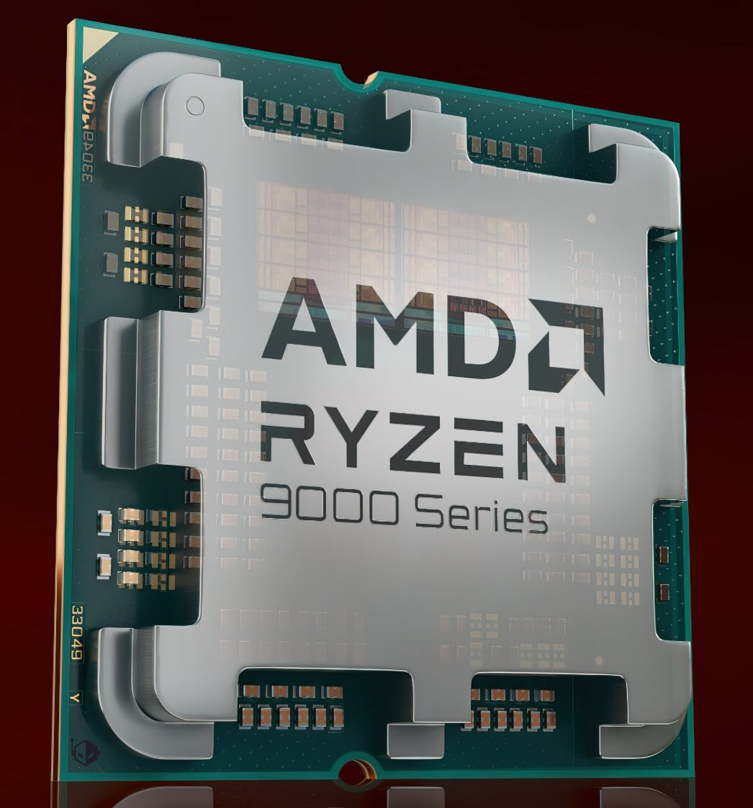
Центральный процессор (CPU)

Slide 27
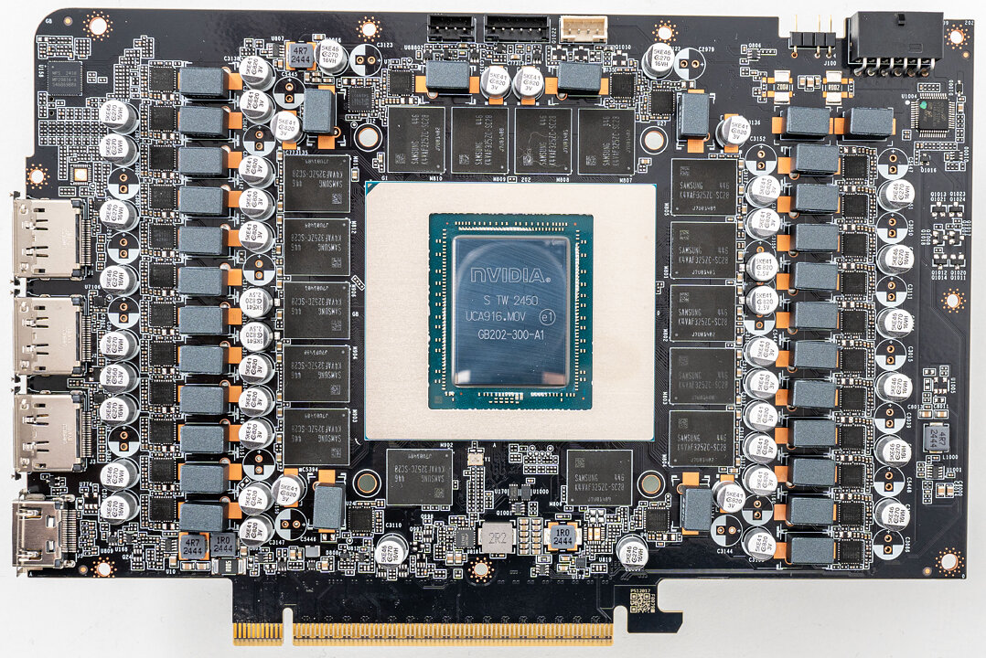
Видеокарта (внутри)

Slide 28
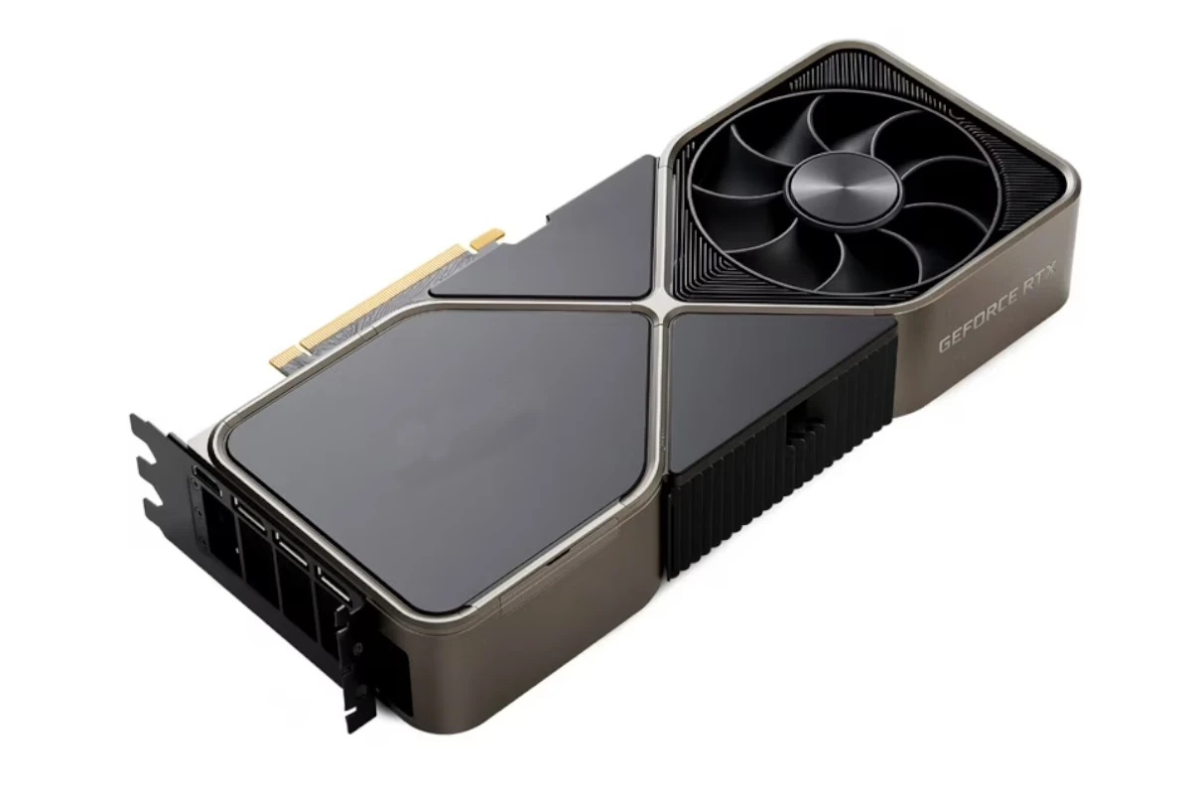
Видеокарта (снаружи)

Slide 29
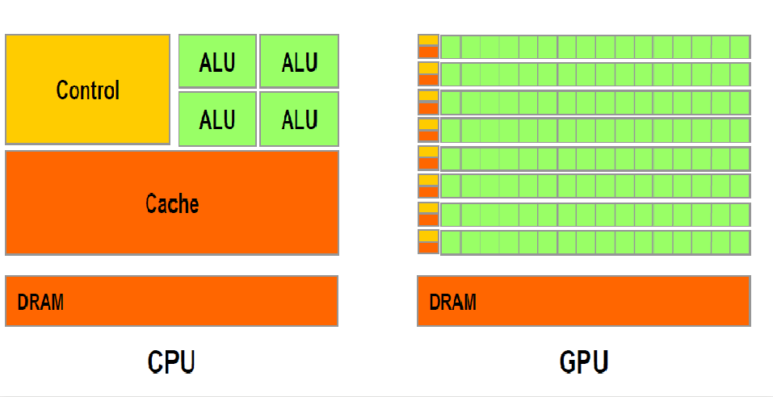
CPU vs GPU

Slide 30
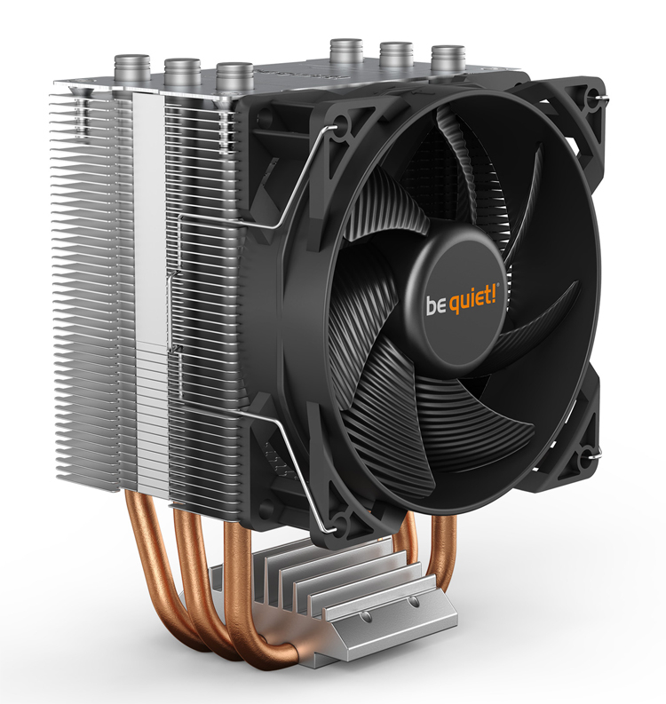
Башенный радиатор

Slide 31
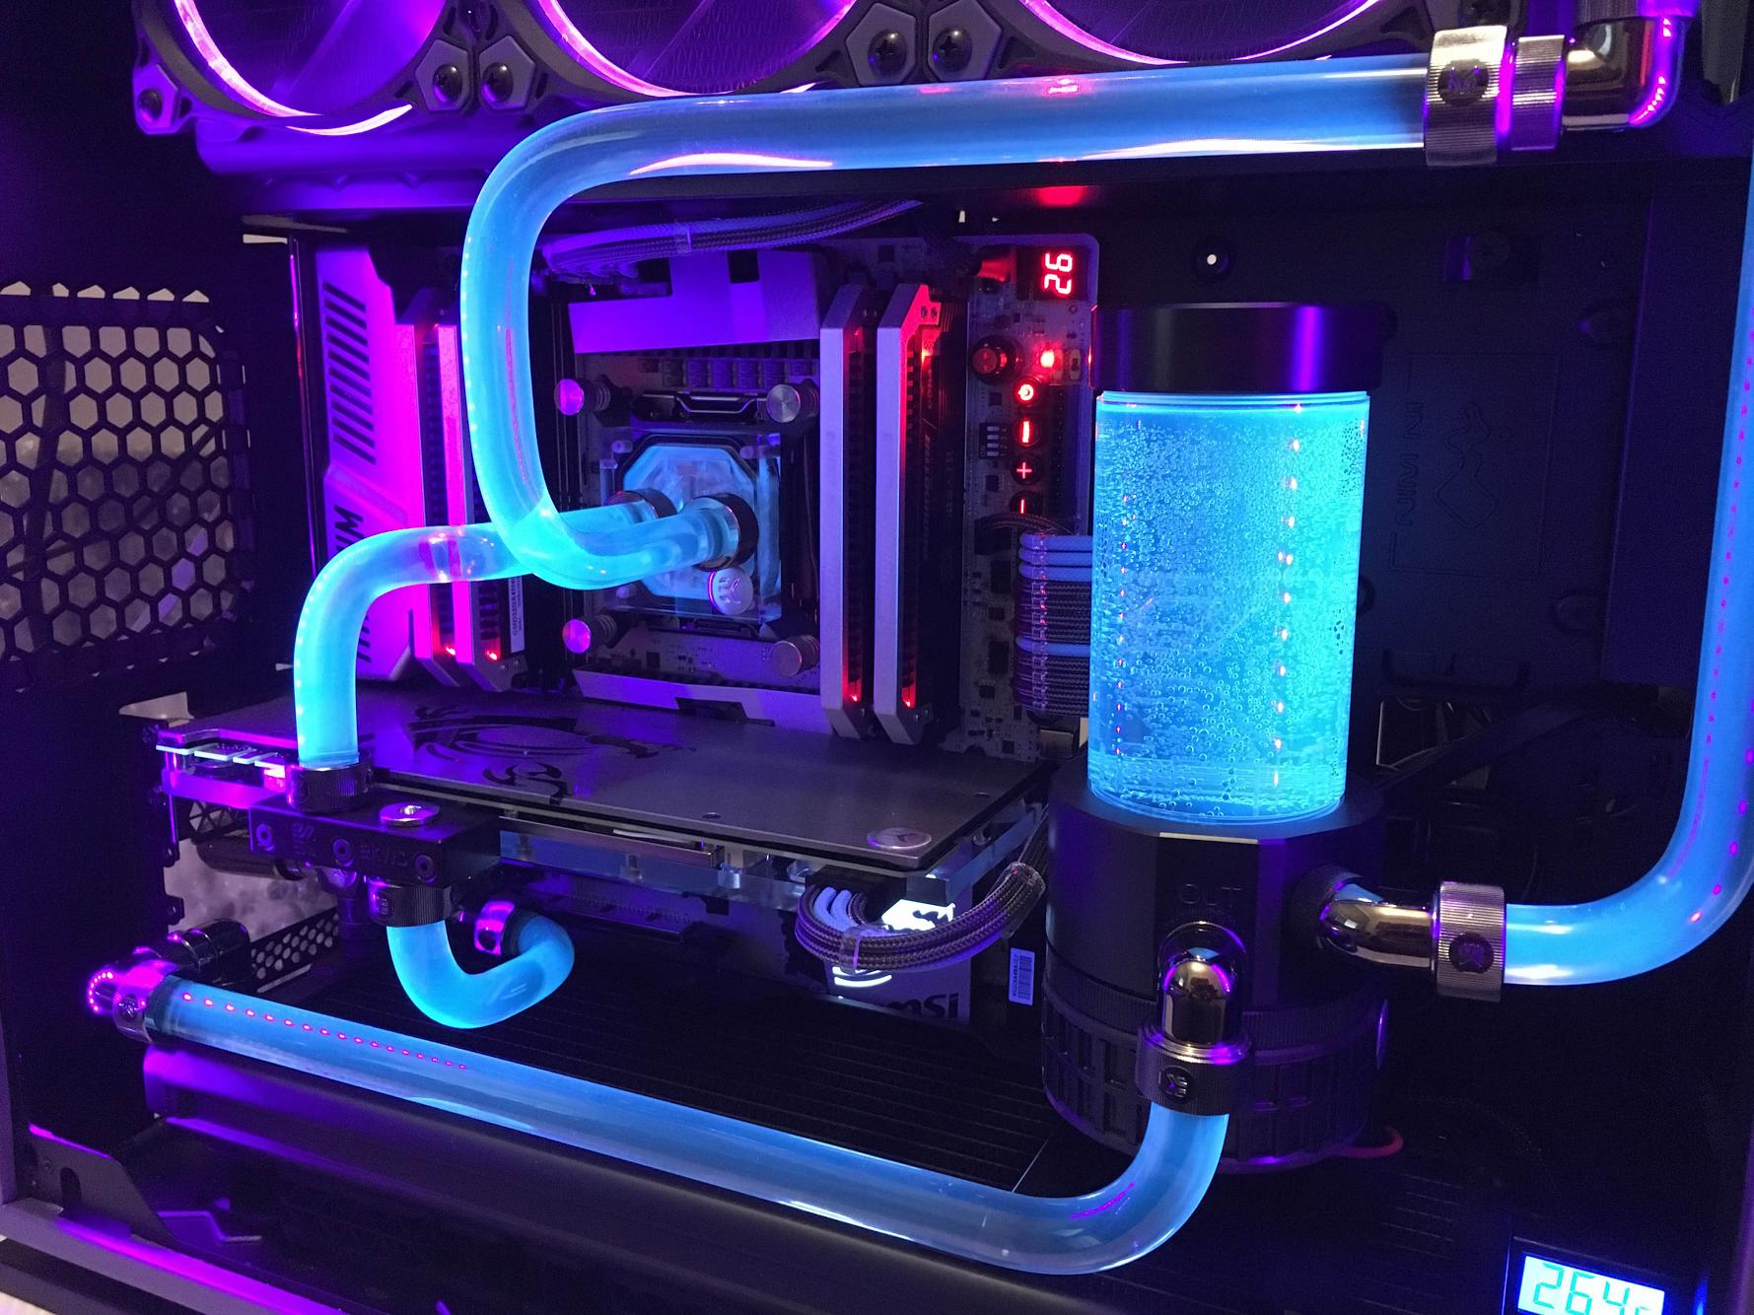
Жидкостное охлаждение

Slide 32
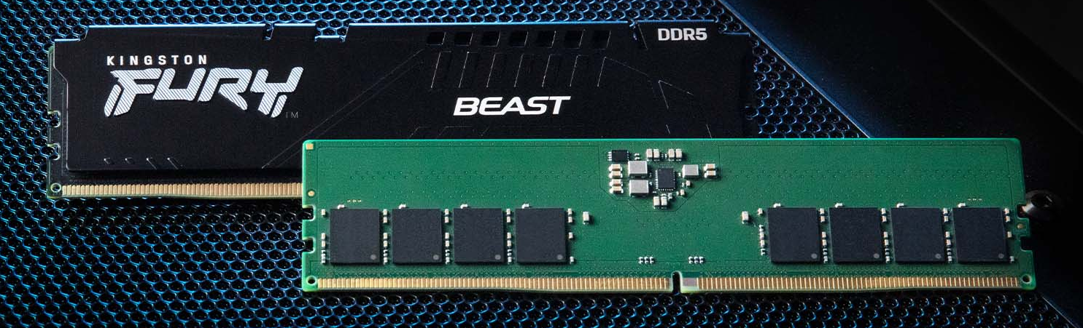
ОЗУ (RAM)

Slide 33
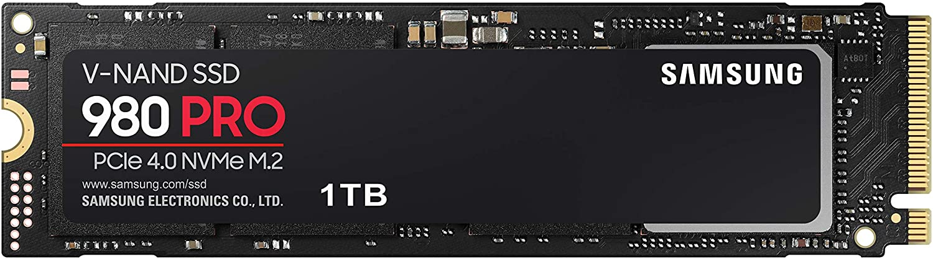
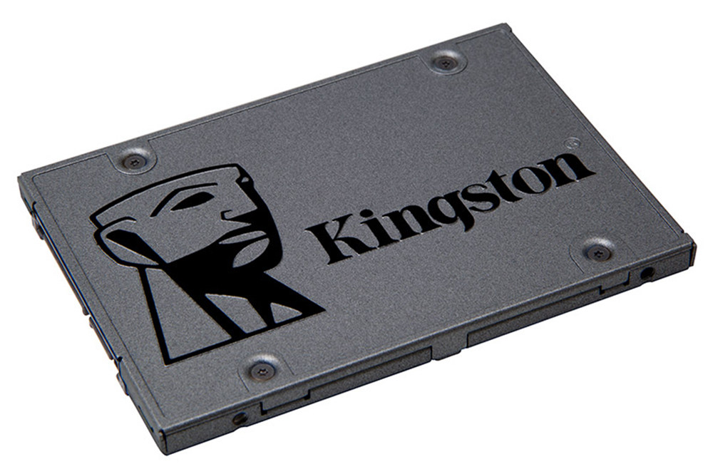
Твердотельный накопитель (SSD)

Slide 34
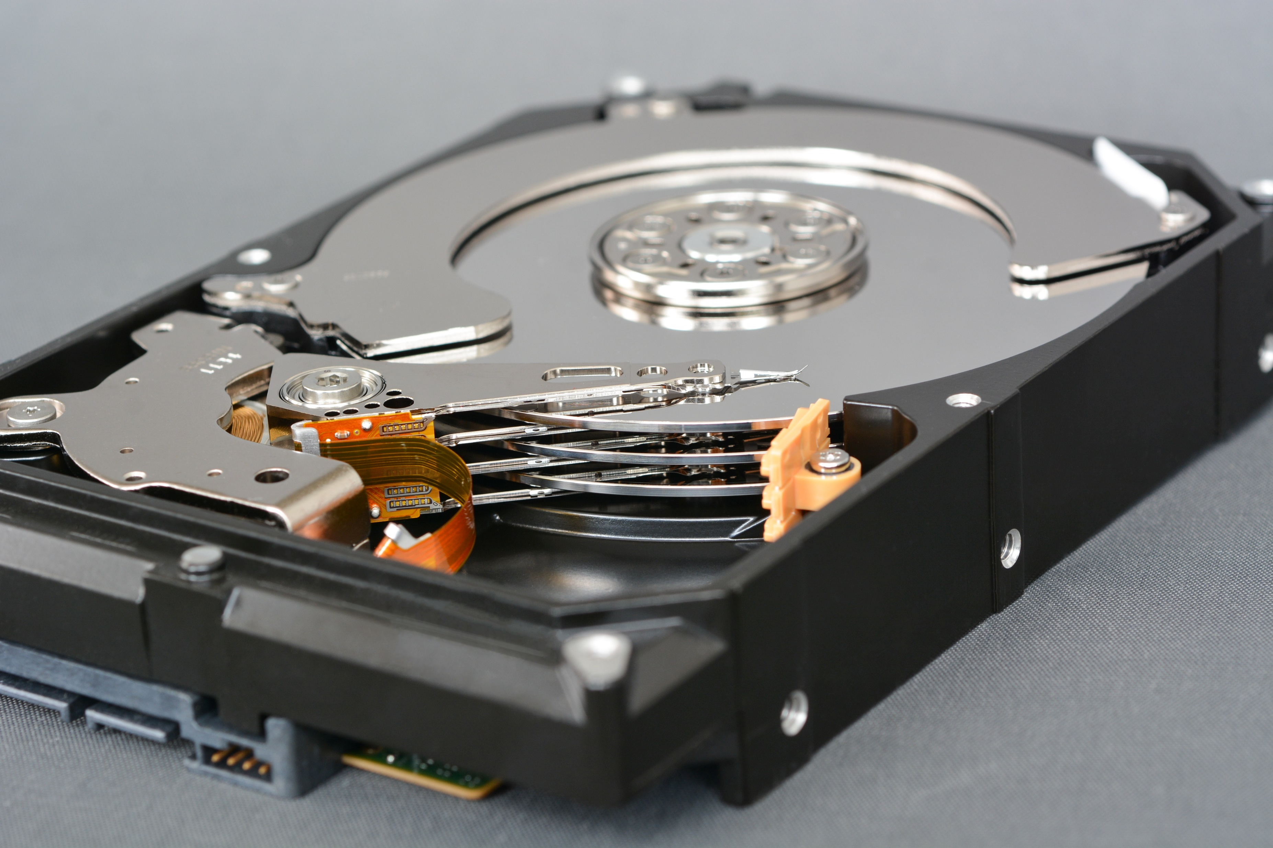
Жёсткий диск (HDD)

Slide 35
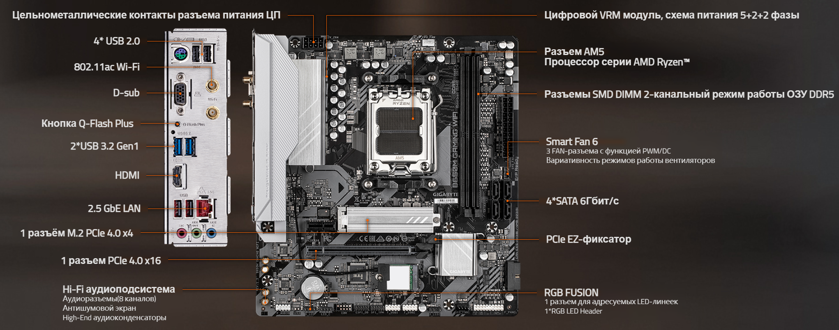
Материнская плата

Slide 36
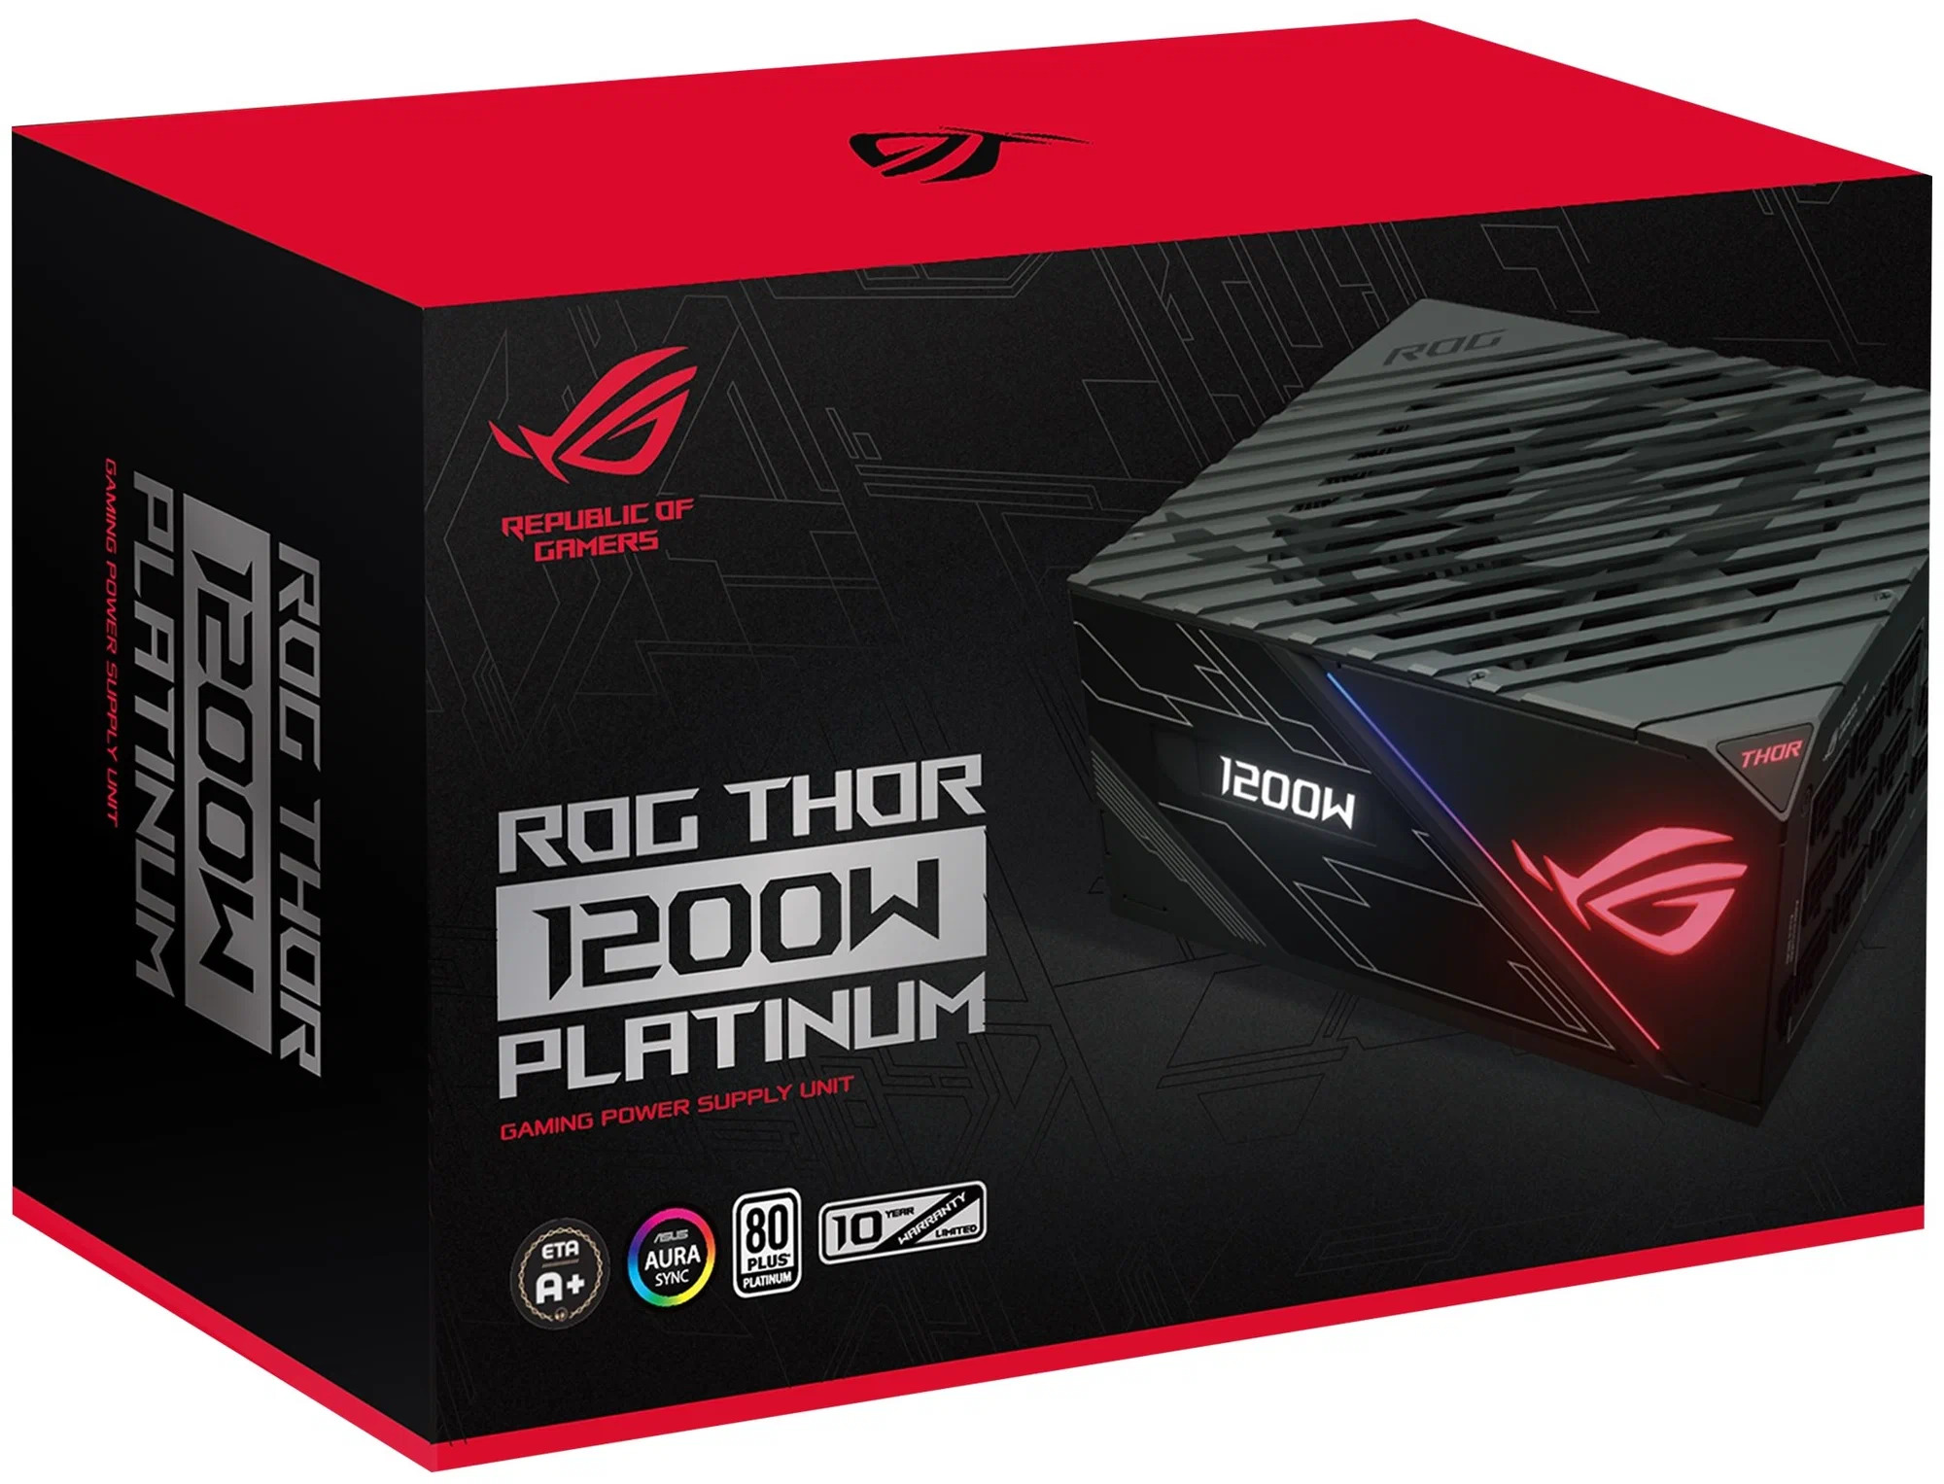
Блок питания (PSU)

Slide 37
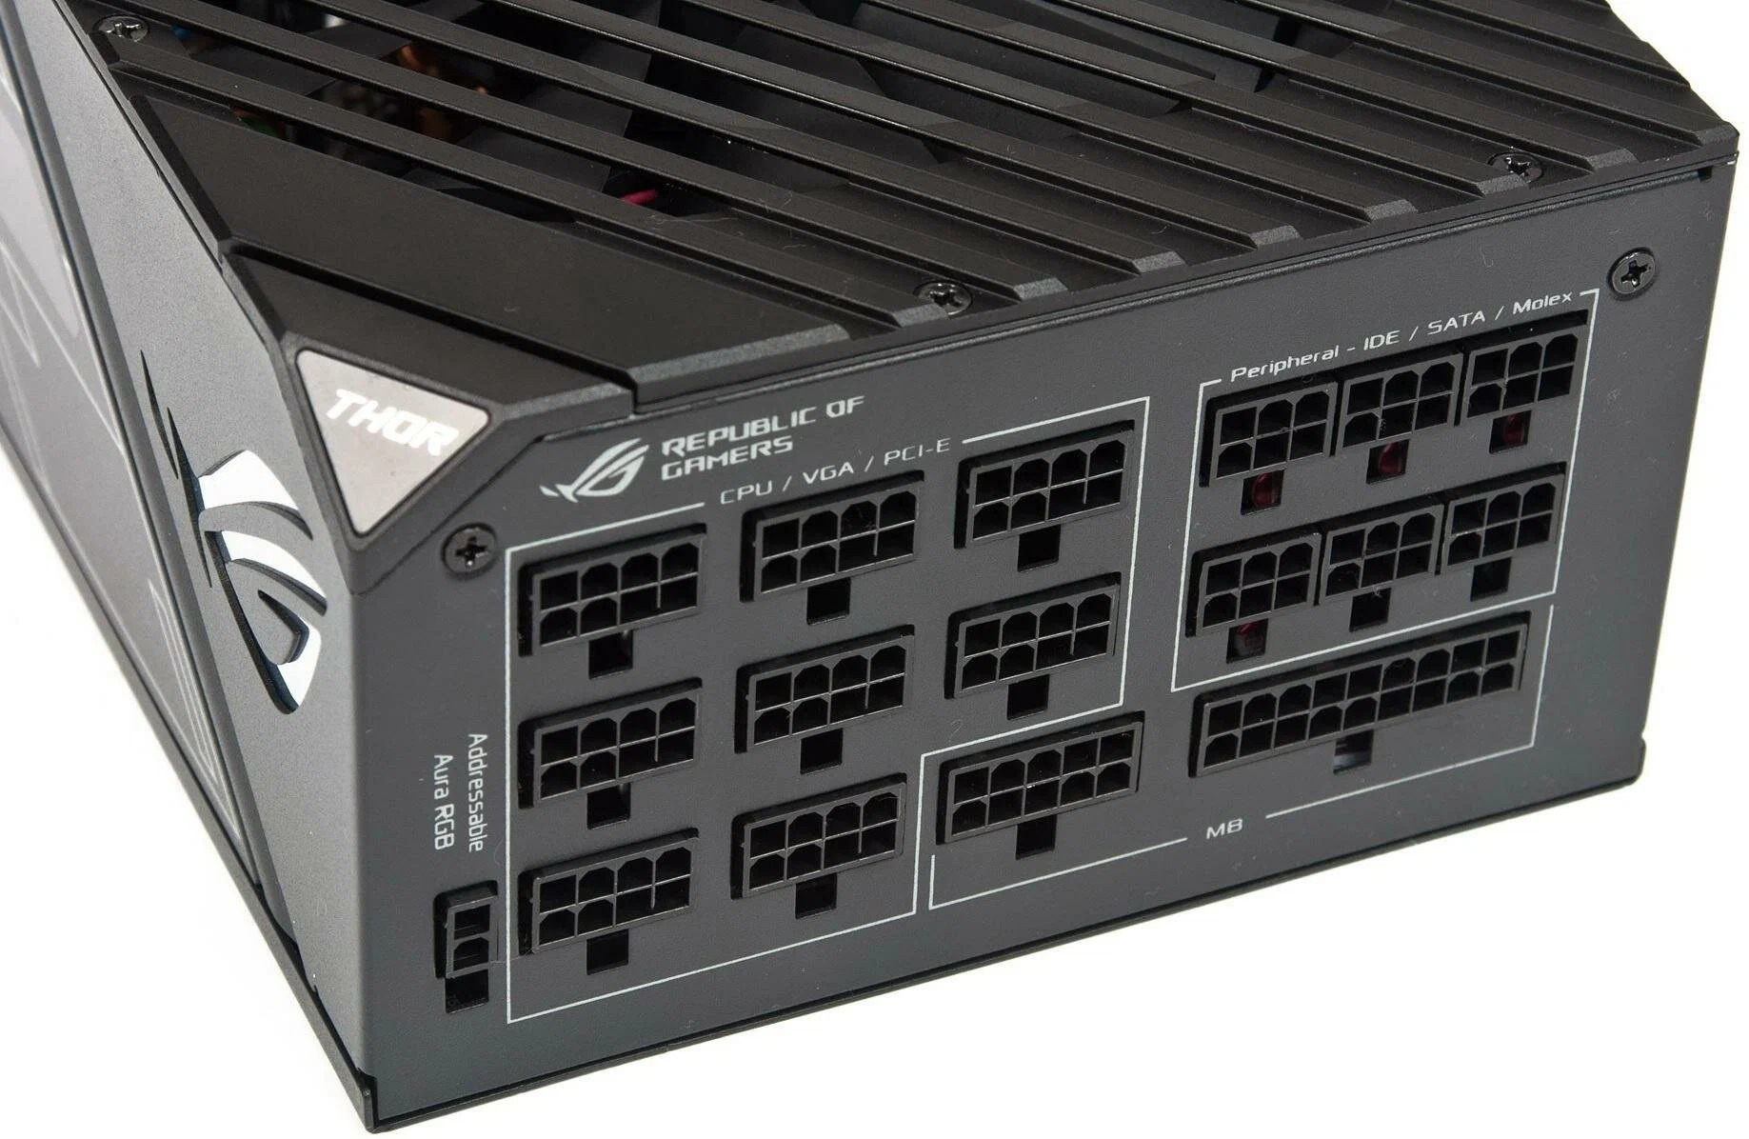
Блок питания (разъёмы)

Slide 38
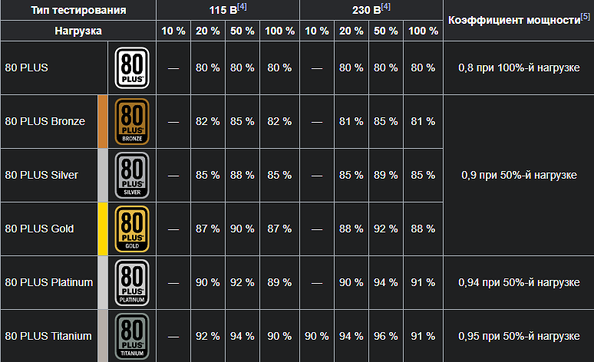
Сертификаты БП

Slide 39
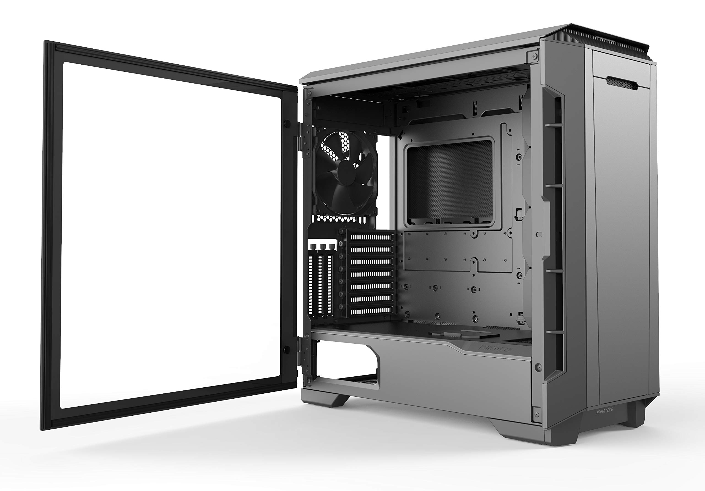
Системный блок

Slide 40
Особенности охлаждения
Чем мощнее процессор, тем сильнее он греется, что требует более лучшего охлаждения.
Чем больше пластин у башенного радиатора, тем больше он может поглощать тепло.
Иногда у охлаждения выделяют параметр TDP (как и у процессора), который показывает, какую максимальную тепловую мощность в теории может отвести данное охлаждение. У процессора TDP отвечает за максимальную выделяемую тепловую мощность в теории.

Slide 41
Особенности оперативной памяти
Чем сильнее друг от друга отличаются плашки оперативной памяти, тем выше шанс, что система не будет работать исправно.
Нестабильная работа системы может проявляться на определённых приложениях, тогда как в целом система может работать стабильно.
Если в системе установлены несколько плашек ОЗУ с разной частотой и таймингами, то частоты и тайминги ОЗУ будут подгоняться под самую слабую плашку ОЗУ.

Slide 42
Особенности блока питания
Если у блока питания не будет запаса хотя бы в 15% от потребляемой системой мощности, то он будет работать на износ и с большой вероятностью нестабильно.
Чем лучше сертификат, тем больше технологий используется в блоке питания.
Блок питания из-за большой нагрузки может перегреться, что приведёт к дестабилизации системы.

